Slide 1
Bohuslav Svoboda
primátor a radní pro oblast bezpečnosti, energetiky a zahraničních vztahů

Slide 2
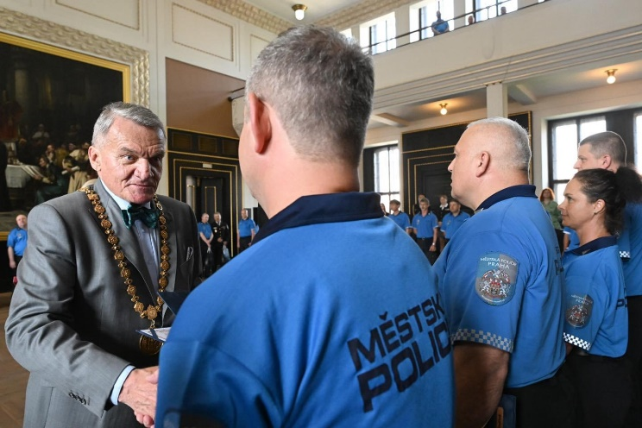
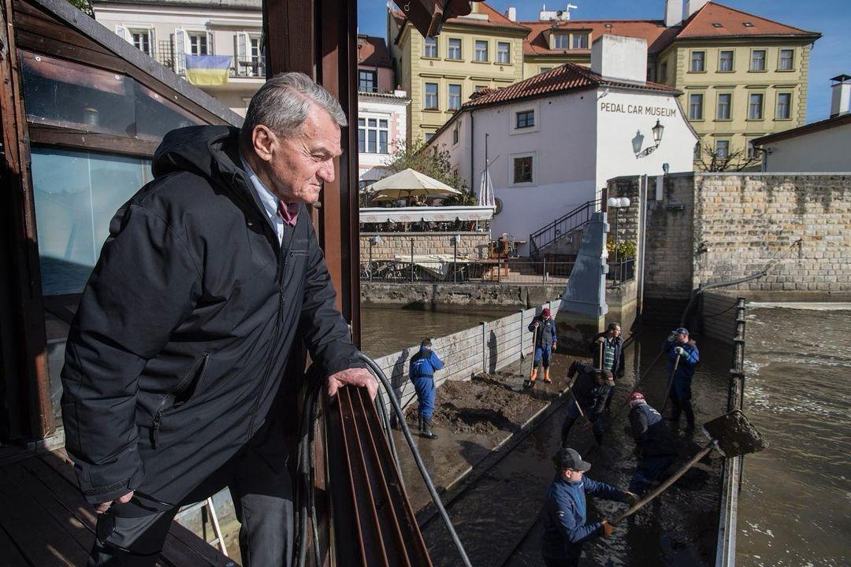
Praha bezpečnější
Pokračujeme v rekonstrukcích služeben Městské policie, obnovujeme autoprovoz, doplňujeme vybavení strážníků i ostatních bezpečnostních složek
Rozšiřujeme protipovodňová opatření
Finalizujeme výběr nových prostor pro další potřebná K-centra
Podporujeme programy prevence kriminality a bezpečnost ve školách
Posilujeme ochranu před kyberútoky

Slide 3
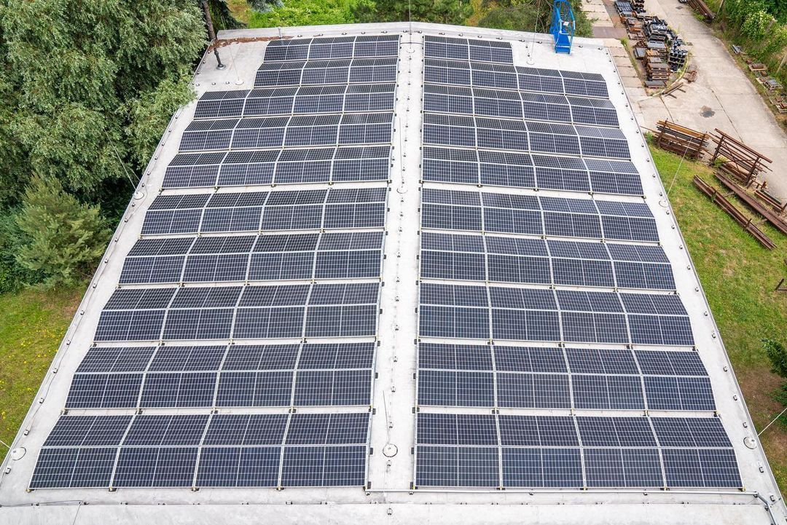
Energie pro Prahu
Zlevňujeme elektřinu
a plyn
Otevřeli jsme největší fotovoltaiku v Praze
Připravujeme výstavbu Energocentra k využití tepla z ÚČOV
Vytváříme jednotný energetický portál hlavního města

Slide 4
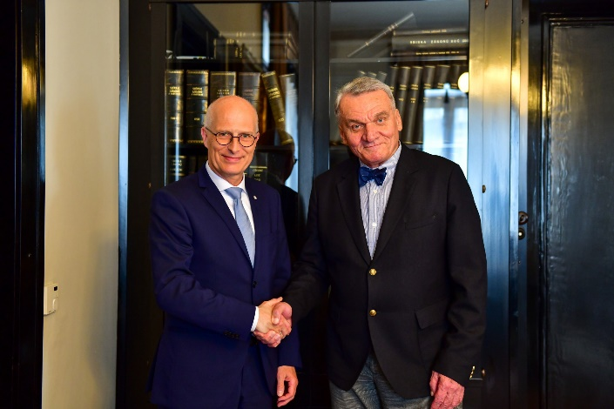
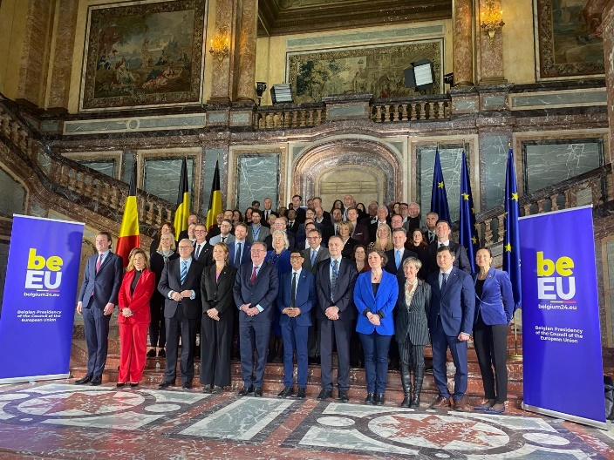
Zahraniční vztahy
Poskytujeme humanitární, zdravotní i finanční pomoc Ukrajině
Jsme součástí důležitých mezinárodních summitů
Podepsali jsme Bruselskou deklaraci evropských starostů
Hostili jsme setkání Rady evropských municipalit a regionů
ve spolupráci se SMO

Slide 5
Zdeněk Hřib
I. náměstek primátora a radní pro oblast dopravy

Slide 6
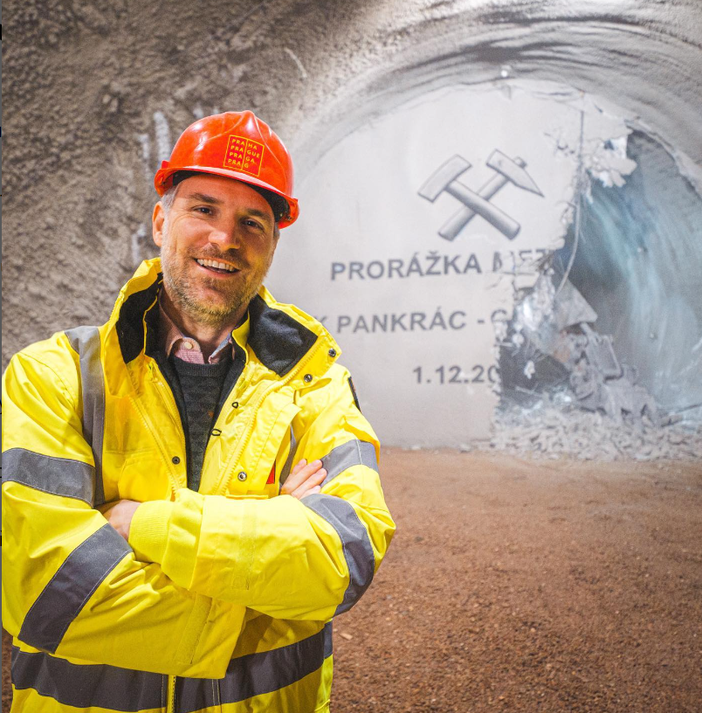
Stavíme metro D
Chystáme automatizaci a tím i navýšení kapacity nejvytíženější linky metra C
Připravujeme okružní trasu metra E

Slide 7
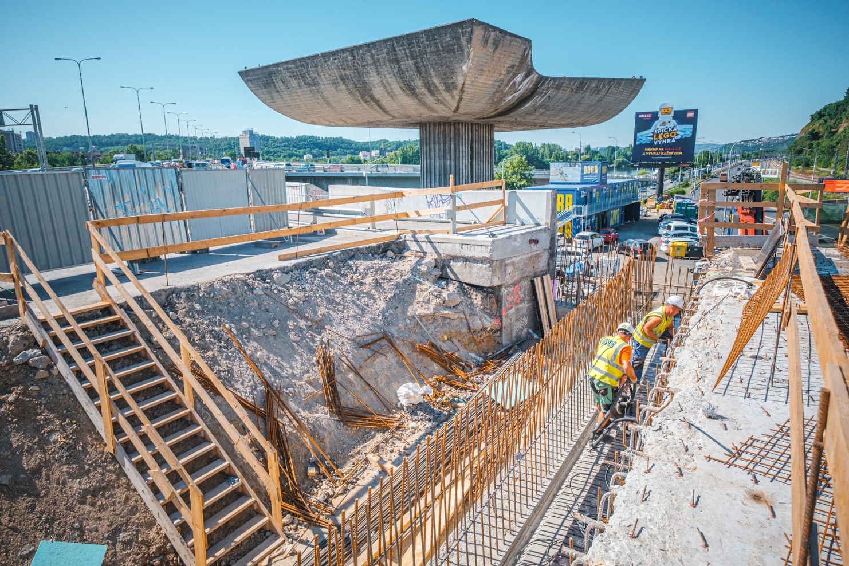
Stavíme a opravujeme mosty
Štvanická lávka
Dvorecký most
Barrandovský most
Libeňský most

Slide 8
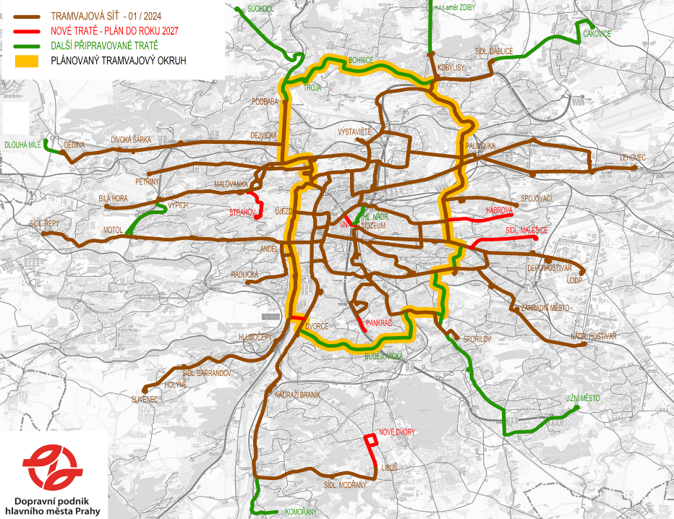
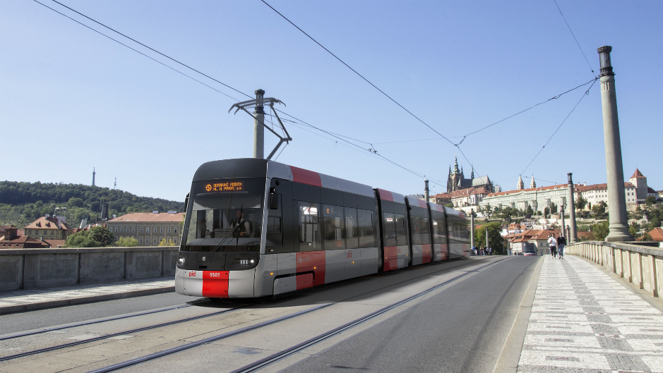
Rozšiřujeme pražskou tramvajovou síť
Nová trať Na Dědinu
Nová trať do Slivence
Nová trať do Libuše
Začínáme stavět trať na Václaváku
Po 20 letech jsme vysoutěžili nové tramvaje pro Prahu

Slide 9
Petr Hlaváček
náměstek primátora a radní pro oblast územního a strategického rozvoje

Slide 10
Metropolitní plán
Nové městské čtvrti
2023/2024 → digitalizace a zatřídění 18 000 připomínek
z roku 2022, jejich vypořádání, finální veřejné projednání
2026 → nový plán připravený k projednání
Pražská developerská společnost připravuje výstavbu
8 000 městských nájemních bytů v rozvojových lokalitách
2023 → schváleny projekty s 2 000 městskými nájemními byty, 2 školami a 1 školkou
Spoluúčast investorů na výstavbě veřejné infrastruktury
2023/2024 → schválena smlouva na 163 mil. Kč
na Nákladovém nádraží, desítky smluv v přípravě

Slide 11
Vltavská filharmonie
Náměstí Jiřího z Poděbrad
Zelené zóny a veřejný prostor
2024 → představení hotové architektonické studie, začátek projektových prací
2024 → zahájeny stavební práce
2026 → dokončení realizace
2023 → vybraný vítězný návrh Rohanského parku a parku Soutok, schválení vize pro magistrálu a park Těšnov
2024 → realizace pilotního oblouku Negrelliho viaduktu, rekonstrukce horní části Václavského náměstí

Slide 12
Spolupráce se státem
Sídlo Agentury Evropské unie pro kosmický program
2023 → memorandum s Ministerstvem financí
2024 → výběr zhotovitele, zahájení stavebních prací
Soutěžní dialog Nový Hlavák na revitalizaci haly a parku
vypsaný se Správou železnic a Dopravním podnikem
2023 → výběr architektonického návrhu
2024 → participace s veřejností, dopracování studie
Praha jako metropolitní region
2023 → zahájení rekonstrukce Terminálu Smíchov a Masarykova nádraží, prognóza obyvatel do roku 2050
2024 → zásady územního rozvoje č. 5., studie
metropolitního regionu, dokončení studie metra S

Slide 13
Alexandra Udženija
náměstkyně primátora a radní pro sociální oblast, bydlení a zdravotnictví

Slide 14
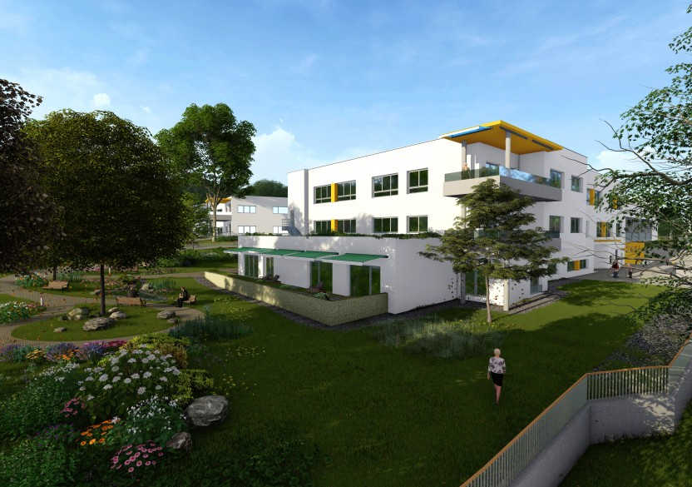
Pražská sociální politika
Zvýšení kapacit v domovech pro seniory (Palata, Dobřichovice, Bojčenkova, Šolínova) a domovech s pečovatelskou službou (Nebušice, Letňany, Běchovice)
Rozšíření terénních služeb sociální péče o 44 úvazků pro osoby s kombinovaným postižením a pečovatelské služby
Navštívila jsem všech 25 zařízení určených pro seniory nebo klienty s postižením
Otevření pobytové služby „Paprsek" pro osoby se zdravotním postižením a poruchami autistického spektra
Navýšení lůžkových kapacit pro zimní humanitární pomoc na 620 míst a přidání 7 míst v pražských nemocnicích
Zvýšení kapacity o 70 úvazků v rámci osobní asistence přímé péče pro zdravotně postižené a seniory
Navýšení o 10 úvazků pro denní
stacionáře
Navýšení o 12 úvazků pro krizovou
pomoc
Navýšení o 17 úvazků pro služby
na podporu samostatného bydlení
Vizualizace nového domova pro seniory Palata

Slide 15
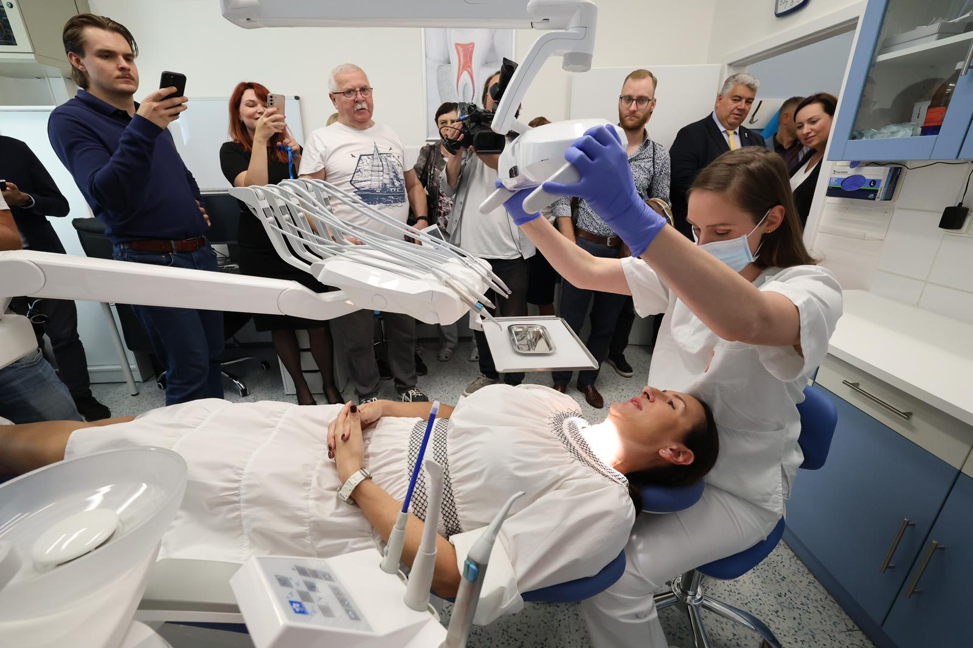
Pražské zdravotnictví
Zřídili jsme nové zubní pohotovosti pro děti i dospělé – v Nemocnici Na Františku (ošetřeno celkem 1 750 pacientů) a v Městské poliklinice ve Spálené (ošetřeno 21 351 pacientů)
Úspěšná architektonická soutěž na nové sídlo pražských záchranářů
Nové výjezdové stanoviště pražské záchranky v Sokolské
Připravujeme nový heliport pro IZS
Podpořili jsme vznik centra PORT (PROFEM) pro oběti domácího a sexuálního násilí
Zakoupili jsme 61 nových vozů pro pro Zdravotnickou záchrannou službu hlavního města

Slide 16
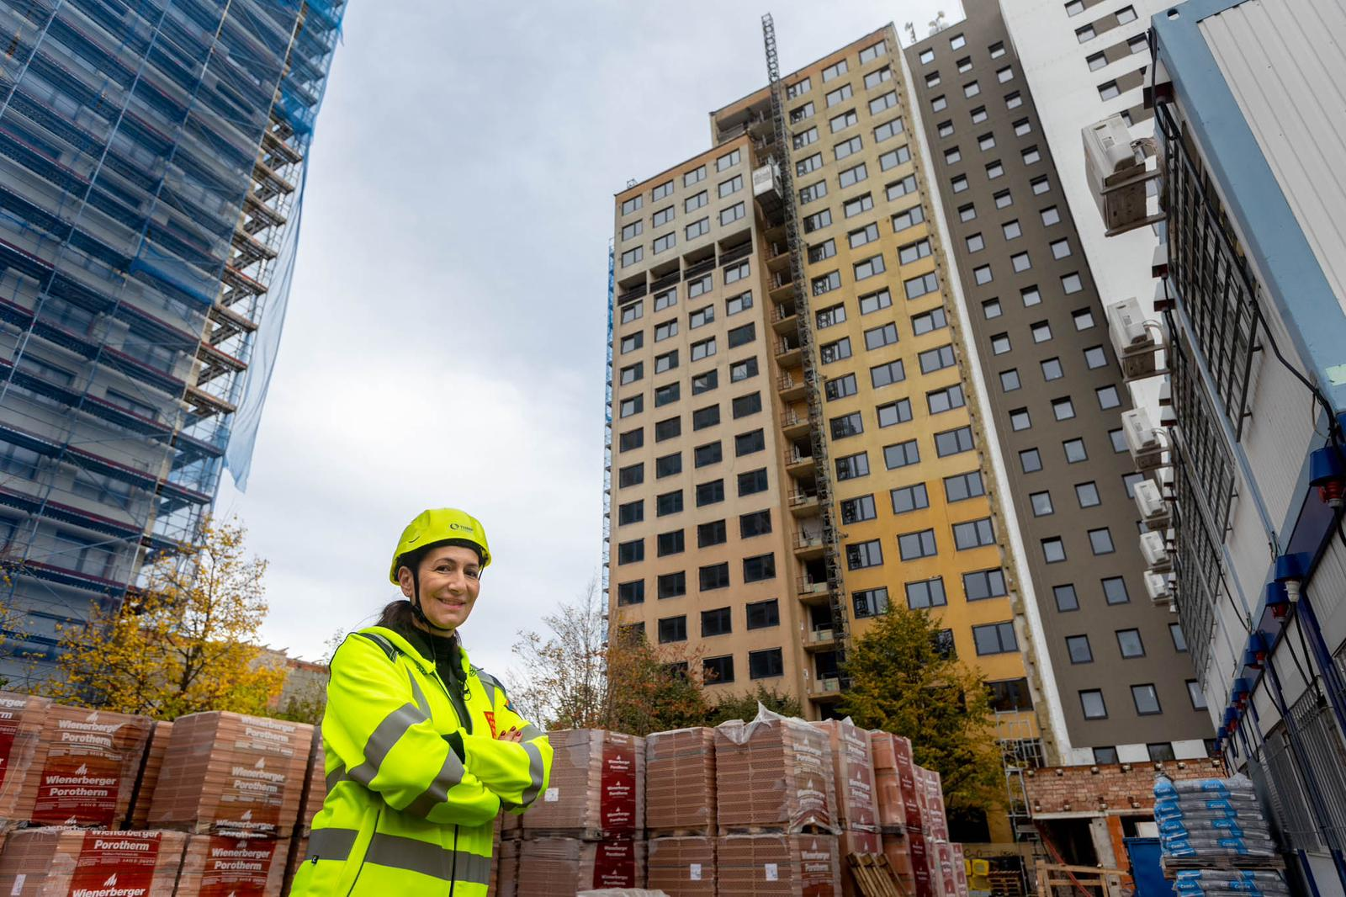
Bytová politika
Máme spravedlivější pravidla pro přidělování městských bytů (pro samoživitele a mladé rodiny)
Rekonstruujeme Hotel Opatov, kde vznikne 272 nových bytů
Připravujeme nové byty pro mladé rodiny (ulice Hraniční)
Adaptace bytových jednotek na bytové domy v areálu Skloněná
Zahájili jsme rekonstrukci prázdného bytového Baťova domu (12 bytů)

Slide 17
Jiří Pospíšil
náměstek primátora a radní pro oblast kultury, cestovního ruchu, památkové péče, výstavnictví a péče o zvířata (animal welfare)

Slide 18
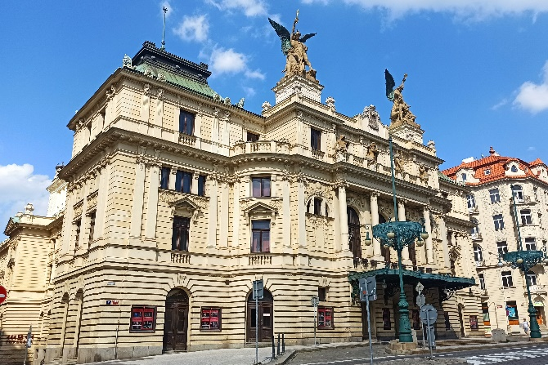
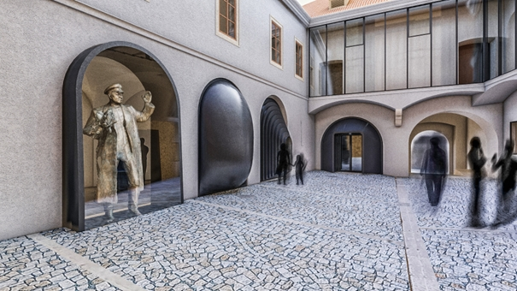
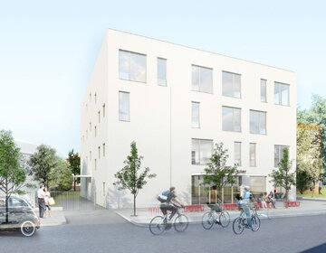
Investujeme do kultury
Generální rekonstrukce Divadla na Vinohradech
Rozsáhlá přestavba Domu Pážat jako nového sídla pro Muzeum paměti XX. století
Nová Městská knihovna na Petřinách

Slide 19
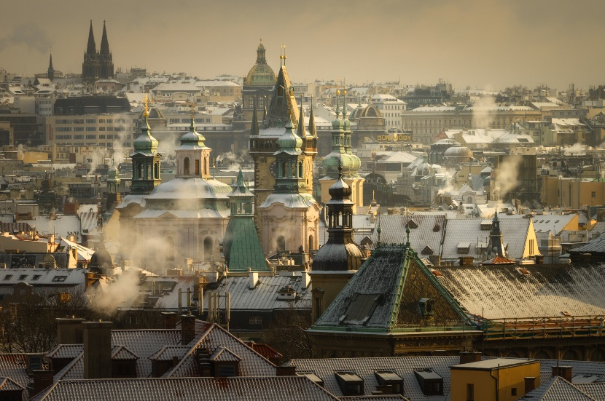
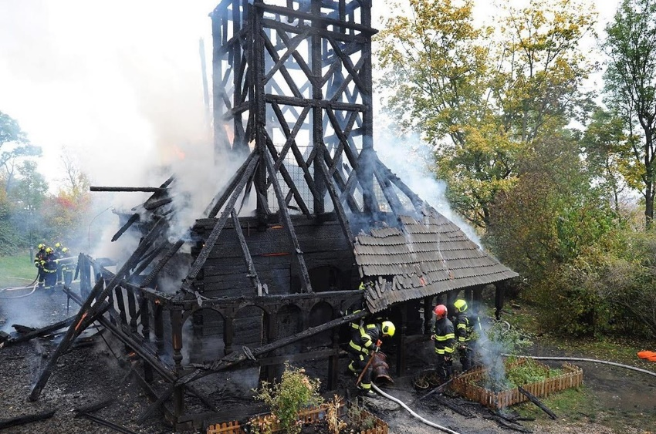
Rozvíjíme cestovní ruch a staráme se o památky
Jsme mezi TOP kongresovými destinacemi EVROPY
Zbavili jsme Prahu nálepky „levné večírkové“ destinace
Investujeme peníze do opravy shořelého Kostela sv. Michaela

Slide 20
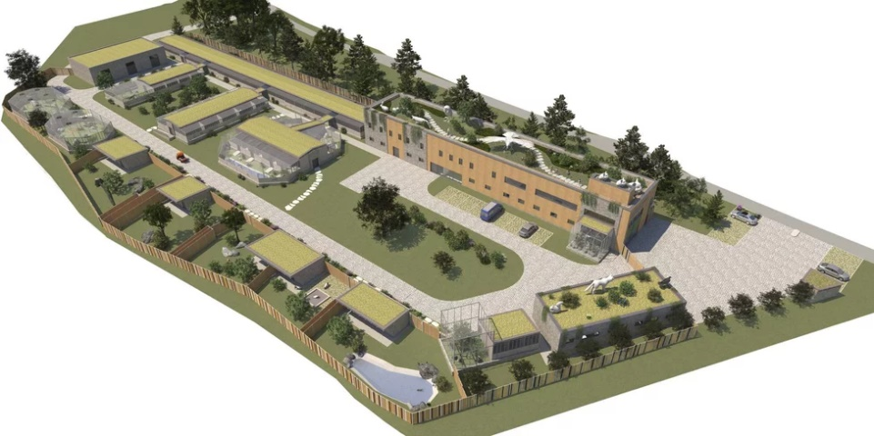
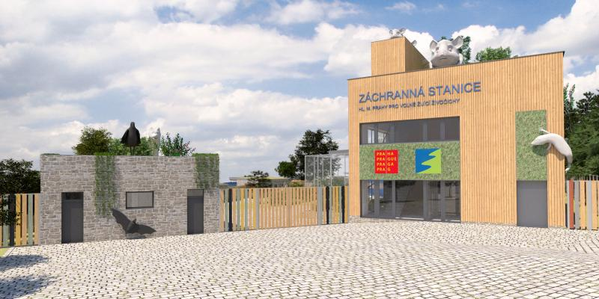
Staráme se o zvířata
Stavíme moderně a profesionálně vybavenou Záchrannou stanici pro volně žijící živočichy v Jinonicích
S veterinární ordinací, operačním sálem, jednotkou intenzivní péče a navazujícím zázemím, kde bude možno poskytovat zraněným zvířatům špičkovou a odbornou péči

Slide 21
Jana Komrsková
náměstkyně primátora a radní pro oblast životního prostředí a klimatického plánu

Slide 22
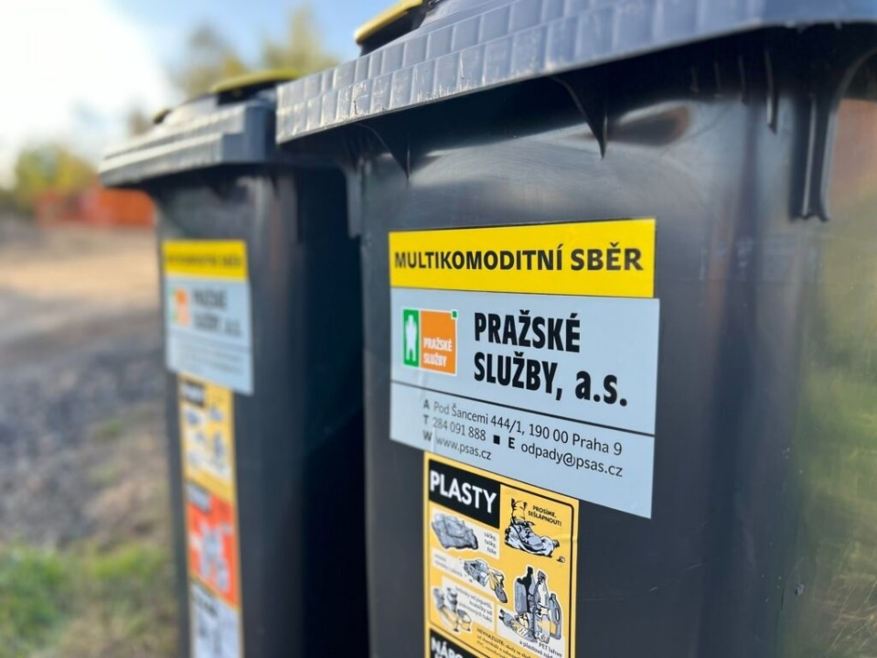

Plníme klimatický plán
Zavedli jsme sběr odpadu plastu a nápojových kartonů dohromady
Připravujeme svoz gastroodpadu
Podporujeme e-mobilitu v DPP, rozvíjíme vozový park

Slide 23
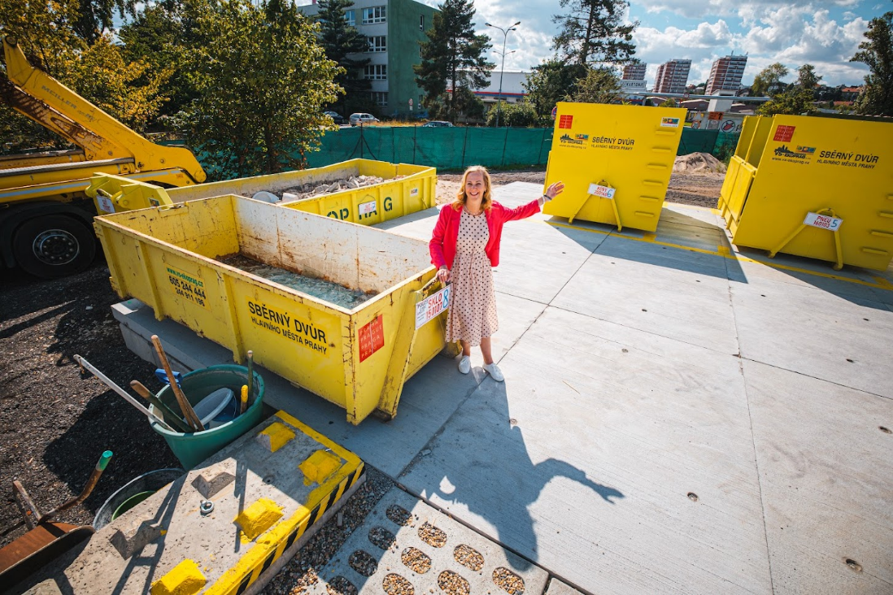
Podporujeme cirkulární ekonomiku
Rozšiřujeme nabídku sběrných dvorů s reuse pointy
Hledáme lokalitu pro cirkulární dům

Slide 24
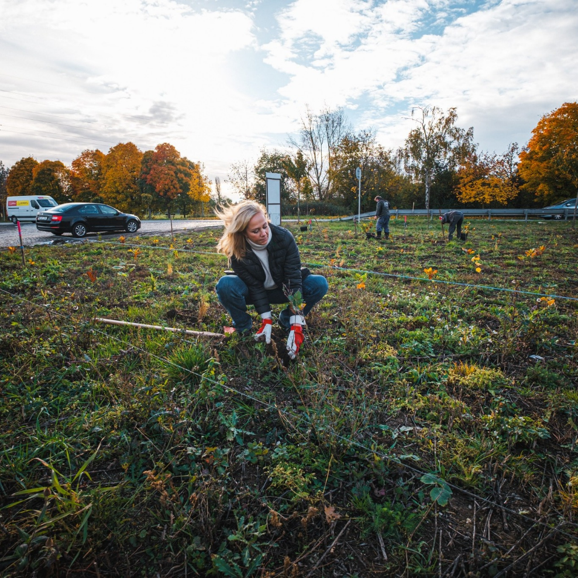
Sázíme milion stromů, revitalizujeme, investujeme
Růžový sad na Petříně
Náměstí Jiřího z Poděbrad
Park Vítkov
Nová expozice Arktida v zoo

Slide 25
Zdeněk Kovářík
radní pro oblast financí, rozpočtu, fondů a podpory podnikání

Slide 26
Sestavili a schválili jsme rozpočet na rok 2024
Základní rozpočtová data na rok 2024
Celkové příjmy | 105,8 mld. Kč
Celkové výdaje | 109,4 mld. Kč
V tom provoz | 88,1 mld. Kč
V tom investice | 21,3 mld. Kč
Rozdíl příjmů a výdajů | - 3,6 mld. Kč
Z toho kryto vlastními zdroji | + 3,6 mld. Kč

Slide 27

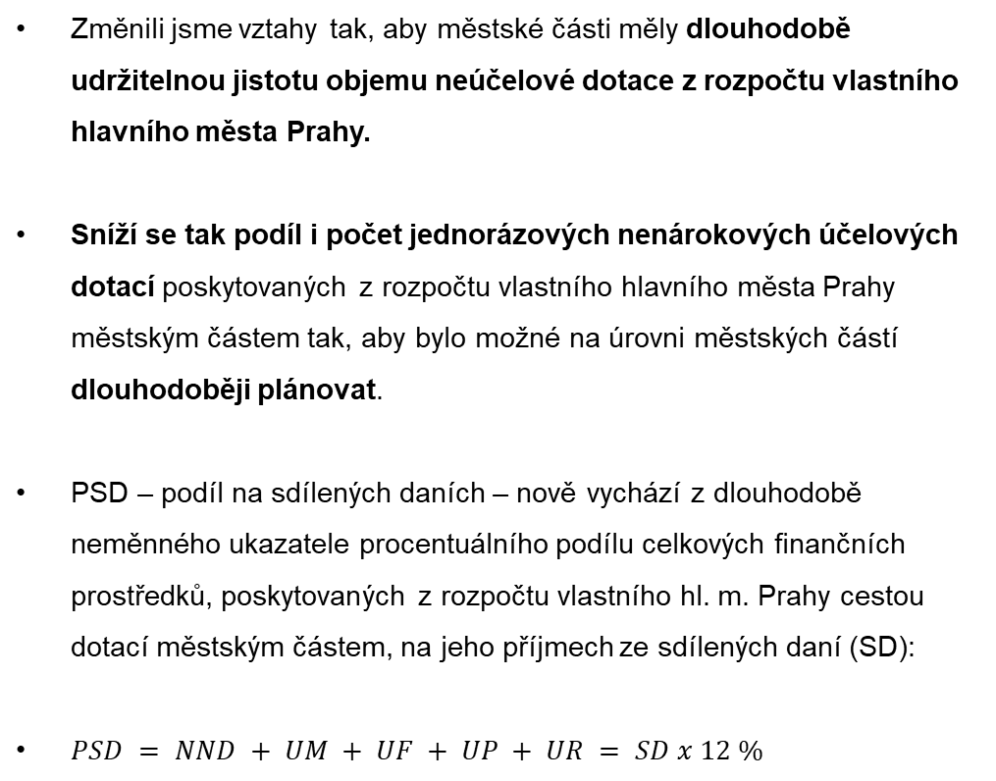
Změnili jsme finanční vztahy s městskými částmi
Změnili jsme vztahy tak, aby městské části měly dlouhodobě udržitelnou jistotu objemu neúčelové dotace z rozpočtu vlastního hlavního města Prahy.
Sníží se tak podíl i počet jednorázových nenárokových účelových dotací poskytovaných z rozpočtu vlastního hlavního města Prahy městským částem tak, aby bylo možné na úrovni městských částí dlouhodoběji plánovat.
PSD – podíl na sdílených daních – nově vychází z dlouhodobě neměnného ukazatele procentuálního podílu celkových finančních prostředků, poskytovaných z rozpočtu vlastního hl. m. Prahy cestou dotací městským částem, na jeho příjmech ze sdílených daní (SD):
$PSD = NND + UM + UF + UP + UR = SD x 12 \%$

Slide 28

Čerpáme evropské fondy
V roce 2023 byla úspěšně ukončena hlavní část implementace Operačního programu Praha pól růstu – ČR.
program byl vyčerpán a vůči Evropské komisi certifikován jako první z operačních programů v ČR
bylo rozděleno více než 10 mld. Kč na území hl. m. Prahy a bylo podpořeno více než 1 600 projektů
na základě průběžných auditů vykazoval program po celou dobu nejnižší míru chybovosti napříč operačními programy v ČR
V novém programovém období 2021+ se podařilo zajistit přístup k více než 20 mld. Kč z evropských fondů.
podpora směřuje do oblastí dopravy, revitalizace veřejných prostranství, školství, digitalizace apod.
v uplynulém roce došlo k předložení žádostí o dotace za více než 1,2 mld. Kč, z nichž většina je již schválena k podpoře
podíleli jsme se na přípravách žádostí formou odborných konzultací či vyjednávání s ministerstvy o zaměření podpory pro projekty přesahující 3 mld. Kč

Slide 29
Adam Zábranský
radní pro oblast majetku, legislativy a transparentnosti

Slide 30
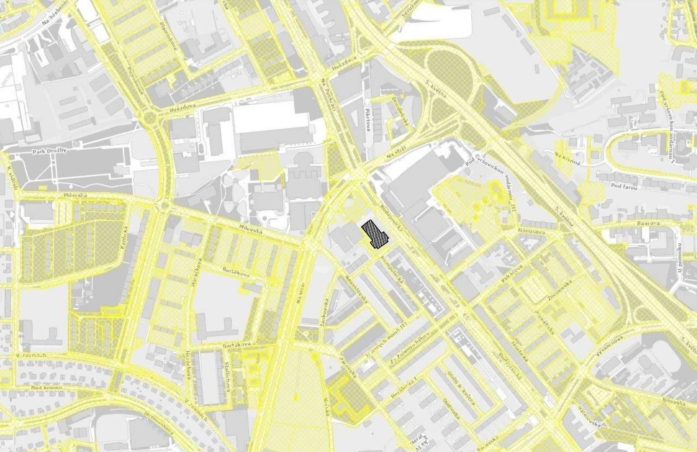
Rozvíjíme majetkové portfolio
Získali jsme do majetku Kasárna Karlín nebo pozemky v Krči od České pošty
Rekonstruujeme Průmyslový palác a Divadlo Spirála na Výstavišti
Majetek města nyní najdete jednoduše online na digitální mapě

Slide 31
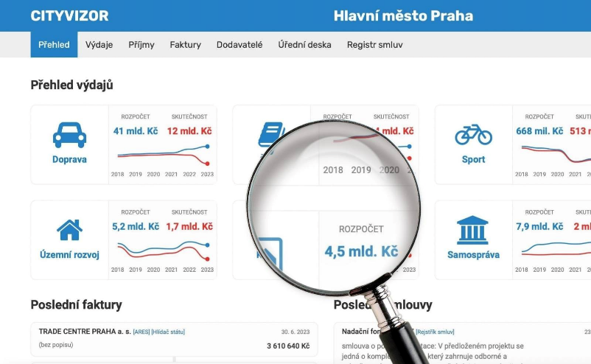
Zprůhledňujeme hospodaření města
Pořádáme otevřená výběrová řízení na managment městských společností v naší odpovědnosti
Posilujeme kontrolu v příspěvkových organizacích a městských společnostech, zveřejňujeme seznam faktur a data o zakázkách
Zavádíme protikorupční ISO na magistrátu i v městských společnostech

Slide 32
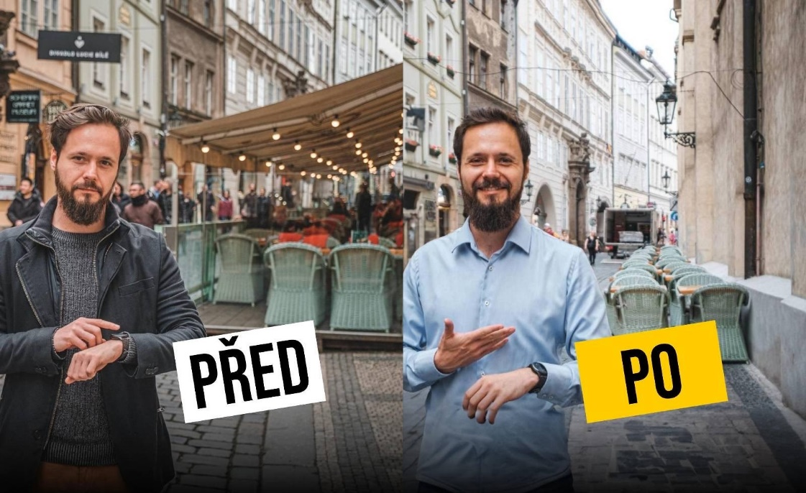
Kultivujeme veřejný prostor a odstraňujeme vizuální smog
Postupujeme v souladu s Manuálem pro kultivovanou Prahu a koncepcí rozvoje restauračních předzahrádek
Odstraňujeme reklamní tabule z památkové rezervace
Rozběhli jsme práci na koncepci trhů
v centru města

Slide 33
Michal Hroza
radní pro oblast infrastruktury

Slide 34
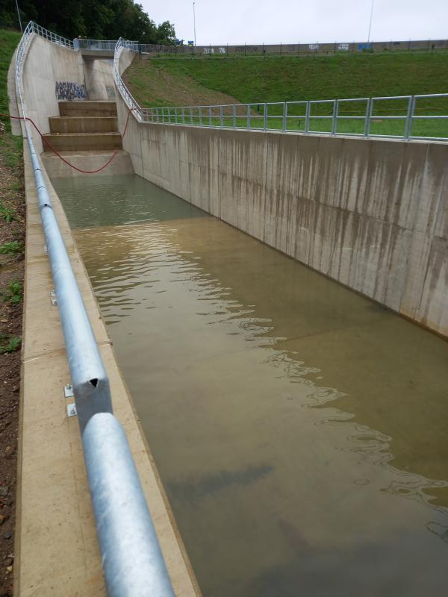
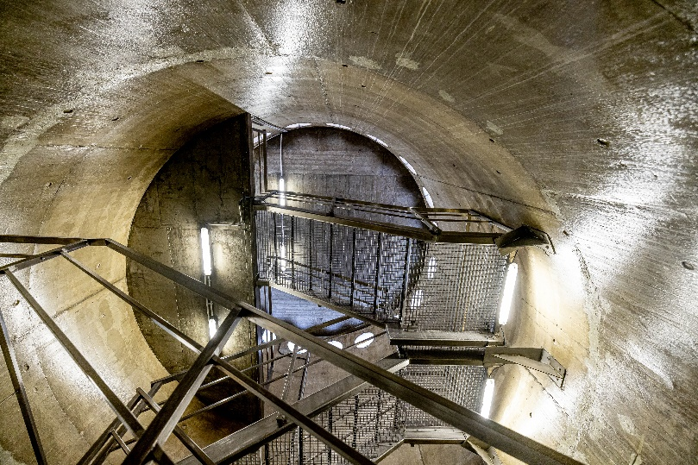
Dokončili jsme protipovodňová opatření
Nový bezpečnostní přeliv na Hostivařské přehradě
Ten nyní zabrání v případě povodně nekontrolovanému přelivu hráze a odolá i desetitisícileté vodě.
Retenční nádrž na Rohanském nábřeží
Tímto krokem jsme zajistili dokončení protipovodňových opatření Karlína.

Slide 35
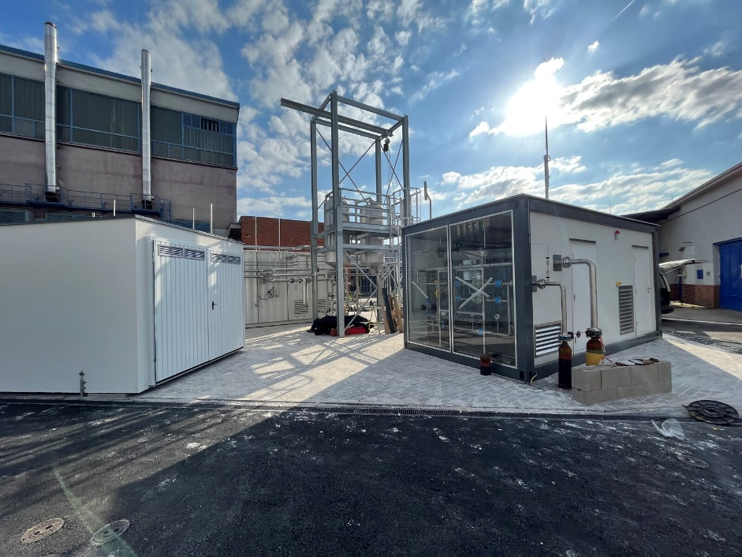
Spustili jsme bioplynovou stanici na ÚČOV
Zahájili jsme ostrý provoz přeměny zbytkového odpadu na bioplyn na Ústřední čistírně odpadních vod, což umožňuje využití obnovitelných zdrojů energie pro vozy městských firem.
Snižujeme tak naši závislost na fosilních palivech a využíváme moderní a udržitelné trendy.

Slide 36
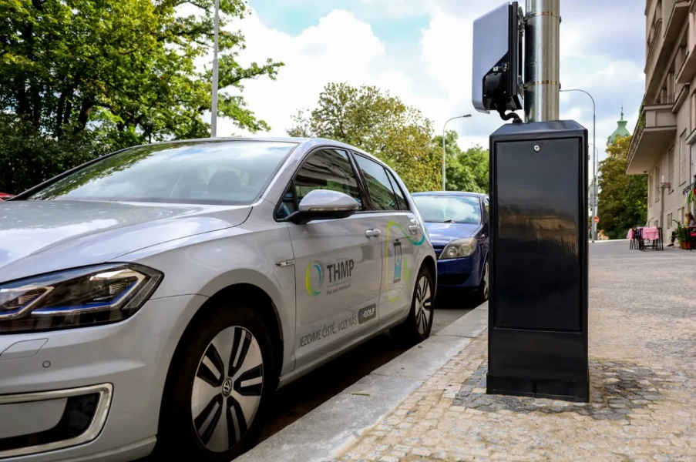
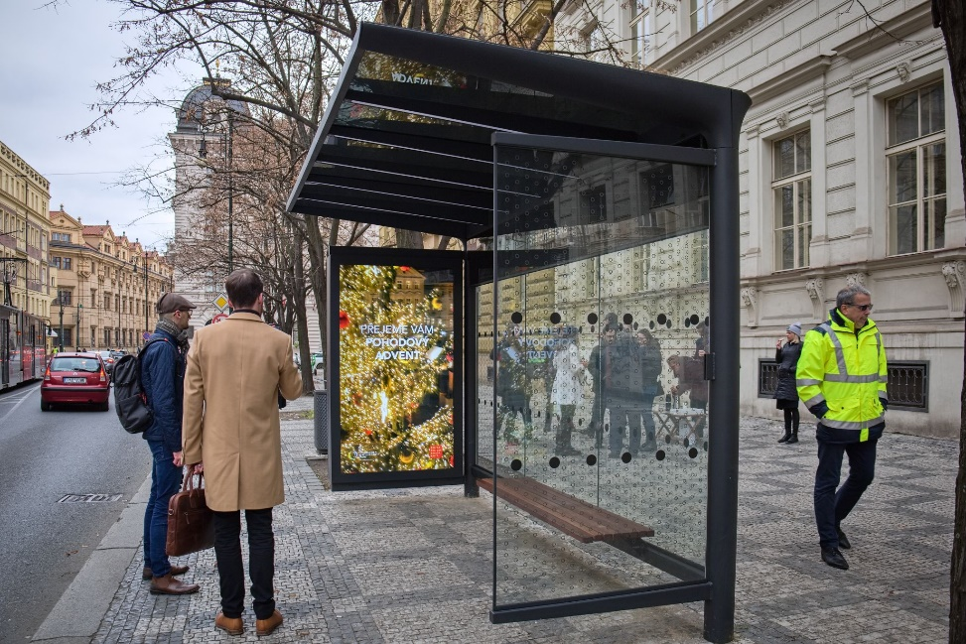
Tvoříme Prahu pro 21. století
Elektromobilita
Je klíčovou součástí naší strategie pro udržitelný rozvoj města. V uplynulém roce jsme dokončili instalaci 113 EVR lamp, které budou sloužit i pro nabíjení elektromobilů, a modernizaci přibližně 244 stožárů veřejného osvětlení.
Městský informační kanál
Zvyšujeme informovanost veřejnosti a zlepšujeme komunikaci v krizových situacích.
Přinášíme aktuální informace přímo do vytížených stanic MHD.

Slide 37
Antonín Klecanda
radní pro oblast školství, sportu a volného času

Slide 38
Školství
Zahájení systematické práce na aktualizaci dokumentu
Prognóza vývoje obyvatel a veřejné vybavenosti pro oblast
školství na území hlavního města Prahy
Rozšíření kapacit středních škol o celkem 422 nových míst, z toho 172 na 4letých gymnáziích zřizovaných hlavním městem Prahou a 250 u odborně zaměřených oborů
Investice do školských budov: 785 mil. Kč
Návštěva na cca 30 školách, kde jsou v současnosti plánovány přístavby a rozšíření. Rozhovory s 60 řediteli školských zařízení.
Průzkum vhodných objektů, které by mohly být v budoucnu odkoupeny a přeměněny na nové školy.
Spolupráce s městskými částmi na přípravě nových ZŠ a jejich výstavba.

Slide 39
Sport 2024
Program podpory sportu a tělovýchovy v hlavním městě Praze pro rok 2024
Alokace pro 2024 je vyšší o 5 %, letos téměř 455 mil.
Aktuálně se žádosti formálně a obsahově kontrolují, vyhodnocení v březnu.
Podpora zkvalitnění výuky tělesné výchovy na základních školách v hlavním městě Praze pro rok 2024
Žádost podalo 34 městských částí.
Do projektu se zapojí 129 škol, spolupracovat budou kvalifikovaní trenéři mnoha organizací.
Celkový počet takto podpořených hodin výuky cca 24 tis.

Slide 40
Sport 2024–2026
Příprava Akčního plánu rozvoje sportu v hlavním městě Praze v období 2024–2026
Naváže na schválený Plán rozvoje sportu a sportovních zařízení v Praze 2021–2032.
Stanoví priority rozvoje sportu a sportovní infrastruktury.
Příprava investic do rekonstrukcí a nové výstavby vlastních zařízení městské sportovní infrastruktury.
Hlavní město Praha má zájem o pořadatelství Her XII. letní olympiády dětí a mládeže ČR v roce 2026
Zahájení jednání s ČOV.
Praha je jediným krajem České republiky, který tuto akci nikdy nepořádal.

Slide 41
Daniel Mazur
radní pro oblast vědy, výzkumu, ICT a inovací

Slide 42

Rozvíjíme další funkce v aplikaci PID Lítačka
Nově tam nakoupíte PARKOVÁNÍ
Spustili jsme plánovač tras nové generace

Slide 43
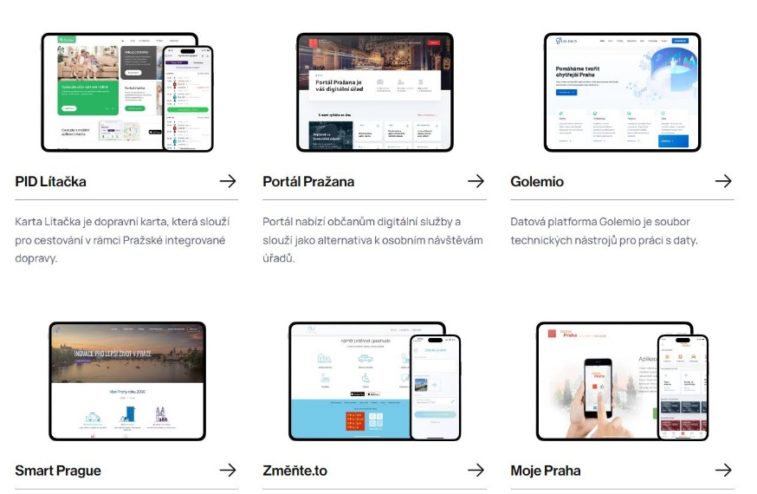
Testujeme a implementujeme inovace do života města
Rozvíjíme pražské aplikace, které nám pomáhají město spravovat: Portál Pražana, Golemio, Smart Prague, Změňte.to, Moje Praha

Slide 44
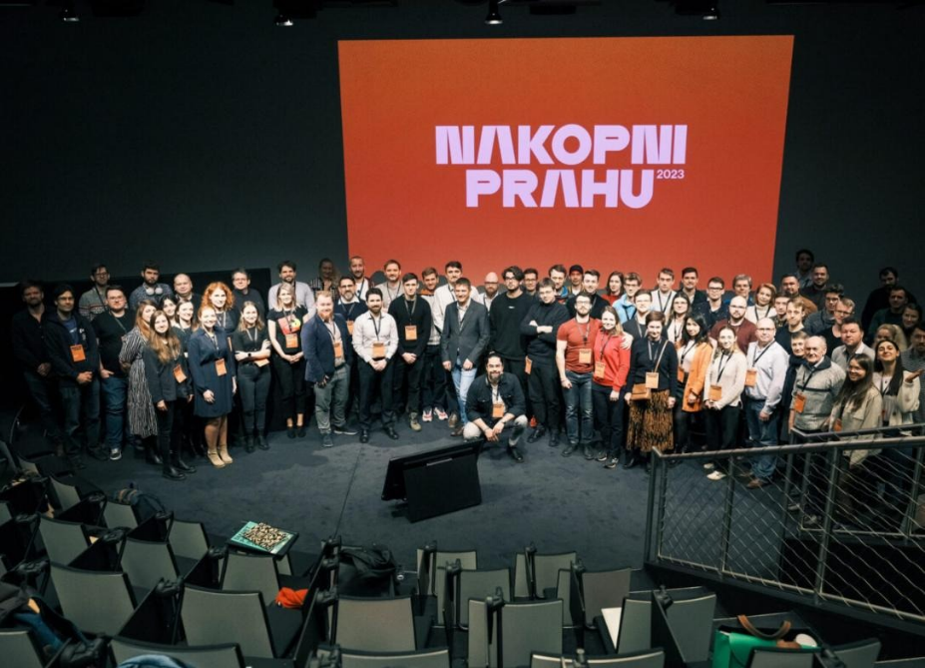
Digitalizujeme Prahu
Zdigitalizovali jsme systém podávání připomínek k Metropolitnímu plánu, nově online z pohodlí domova
Spustili jsme další ročník inovačního maratonu - Nakopni Prahu 2024

Slide 45
Děkujeme za pozornost

